Slide 1
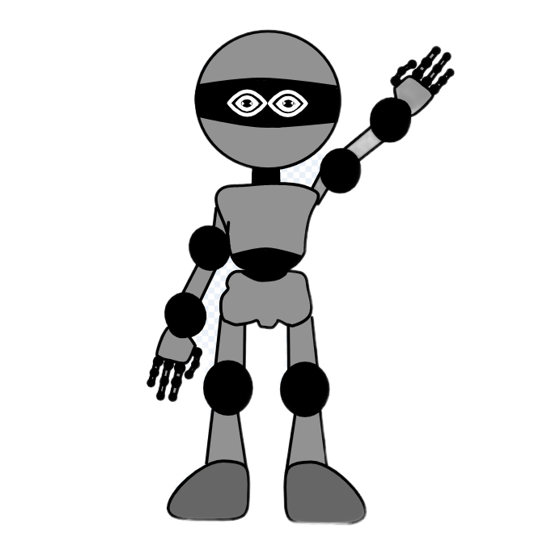
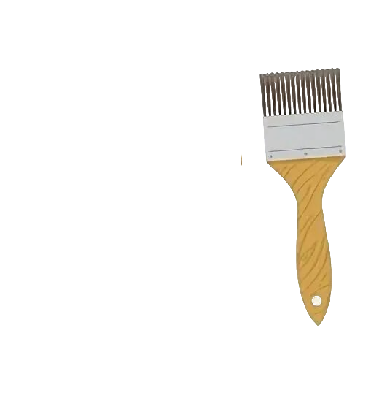
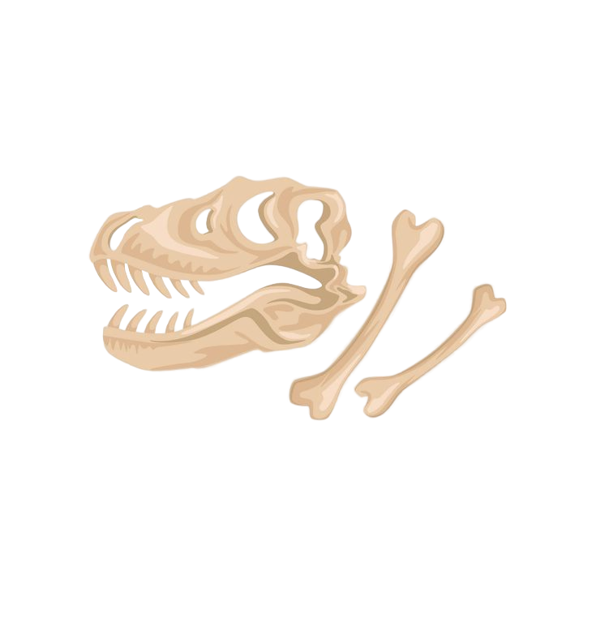
Хрупкая история
Автор: Малыхин Максим
Тренер: Леонтьева Валерия
Биробиджан, 2025

Slide 2
Проблема и гипотеза
Проблема: так как археологам нужно добывать археологические артефакты аккуратно им приходится делать много кропотливой работы. И археологи могут повредить предметы.
Гипотеза: в археологии уже применяются современные приспособления такие как роботы но они используются для разведки труднодоступных мест, а я решил сделать робота который может не только применяться в разведке но и в раскопках.

Slide 3
Цель и задачи
Цель: показать практическое применение роботов в археологии для качественного нахождения и вынимания артефактов.
Задачи:
1. Изучить проблему разрушения археологических артефактов в археологии.
2. Исследовать современные приспособления в археологии.
3. Создать игру в Scratch о практическом применение роботов в нахождении и извлечении археологических ресурсов

Slide 4
Моя идея
Я придумал игру, чтобы наглядно показать практическое применение роботов в ареологии.

Slide 5
я создал игру в Scratch

Slide 6
Для создания игры использовал такие блоки как: сообщения, операторы, а также подпрограммы.
Также я сам рисовал спрайты (а также использовал калажи) и сам озвучивал диалоги.

Slide 7
Хрупкая история
Автор: Малыхин Максим
Тренер: Леонтьева Валерия
Биробиджан, 2025

